Slide 1








국가별 랜드마크 분류 모델 만들기
2020. 06. 18
박 재완, 정 민지, 조 예슬, 최 희경

Slide 2
Agenda
개요
프로젝트 방향성
데이터 수집
구글 이미지 크롤링
데이터 정제
데이터 탐색
모델링
모델 구성
모델 훈련 및 평가
모델 성능 개선
예측 및 결과 시각화
예측 하기
예측 결과 시각화
요약

Slide 3







프로젝트 개요
목적
학습내용을 적용하여 이미지 수집부터 CNN모델 생성 및 모델성능개선 방법을 연습한다.
- 랜드마크 이미지 수집과 각 카테고리 별 분류 모델 만들기
- 모델 성능 개선 활동
2. 자료 내용
- 랜드마크 카테고리 : 17개
["에펠탑", "구원의 예수상", "개선문", "만리장성", "타지마할", "숭례문", "모아이석상", ＂석굴암 본존불＂, ＂금문교＂, ＂자유의 여신상＂,
＂피사의 사탑＂, ＂콜로세움＂, ＂산티아고 베르나베우＂, ＂스핑크스＂ , ＂부르즈할리파“, “런던 브리지“, “런던 아이“]
- 최종 이미지 데이터 수: 4,426개(최초 이미지 데이터 수집 : 6800여장)
3. 모델링
- Keras 활용
4. 모델 성능개선활동
1) 하이퍼 파라미터 조정
2) 레이어 조정
3) 기타 (image augmentation, VGG-16 적용 시도 / 모델평가방법 변경 : accuracy→상위3개중 정답 있으면 맞춘 것으로 조정)

Slide 4
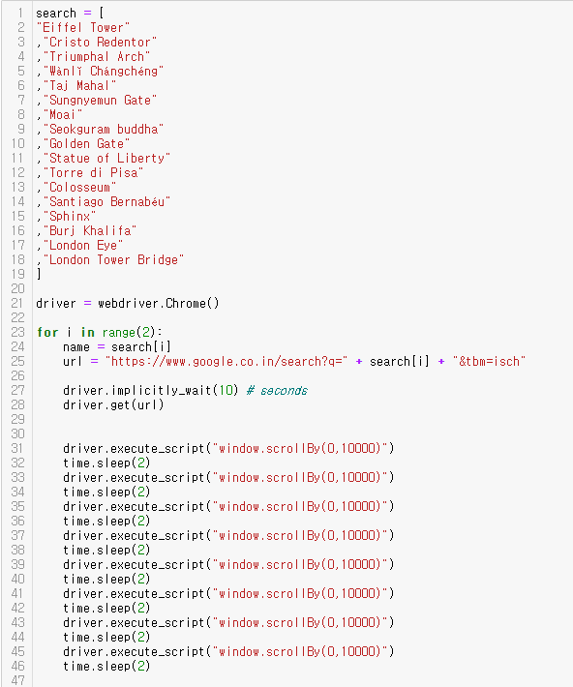
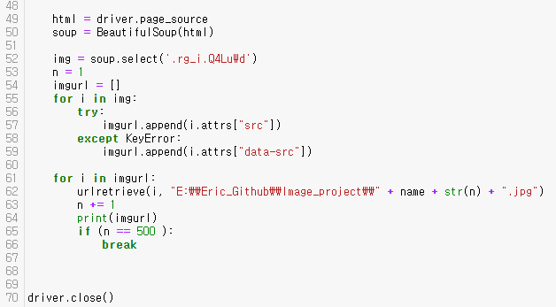
데이터 수집 – 구글 이미지 크롤링
최초 크롤링 이미지 : 17개 카테고리 6800여장

Slide 5
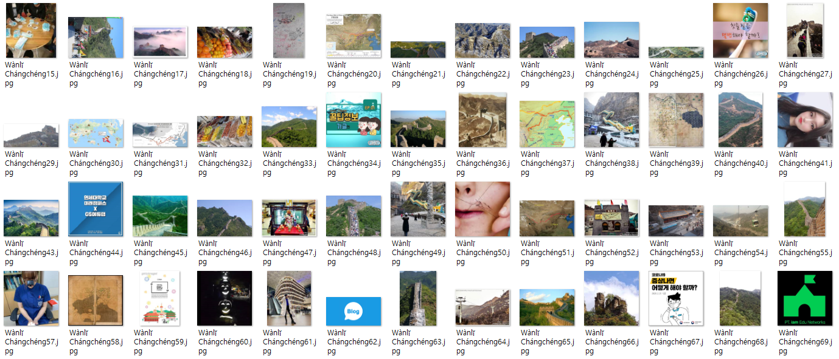
데이터 수집 – 데이터 정제 예시
데이터 정제 (최종: 4426장)
: 훈련용 데이터 중 오류가 있는 이미지는 눈으로 확인 후 삭제

Slide 6
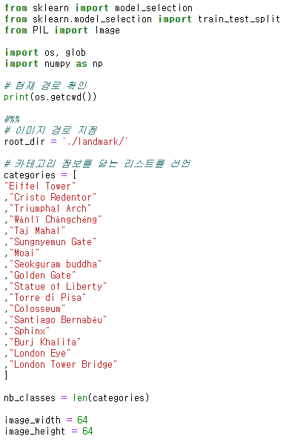
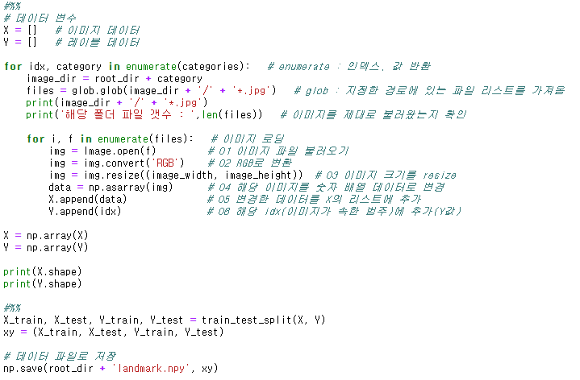
데이터 수집 – 데이터 로딩
train: 3319장, test: 1107장
이미지 크기 : thumbnail (image size확대에 한계)

Slide 7
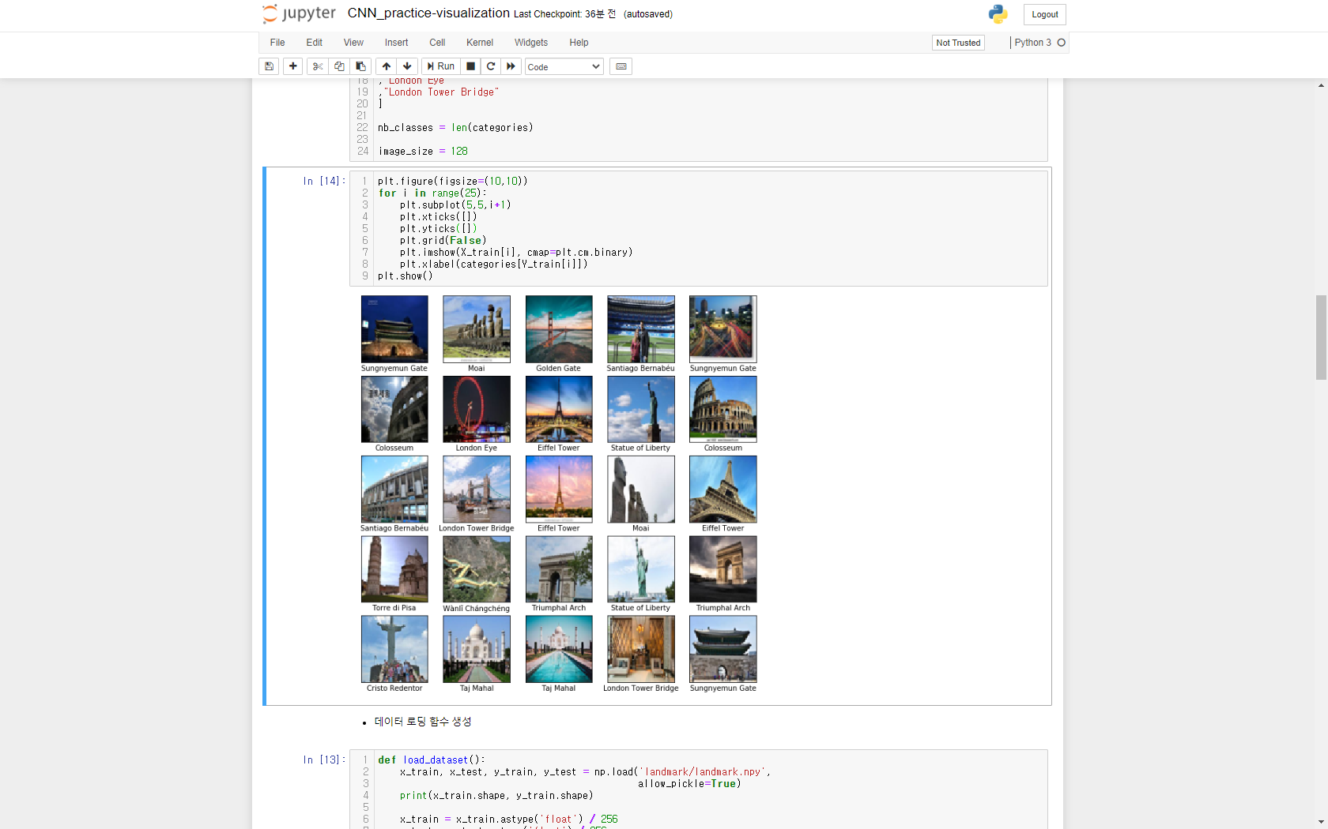
데이터 수집 – 데이터 탐색

Slide 8
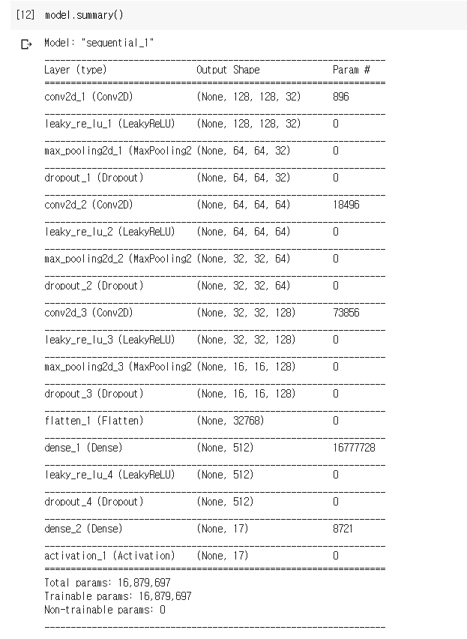
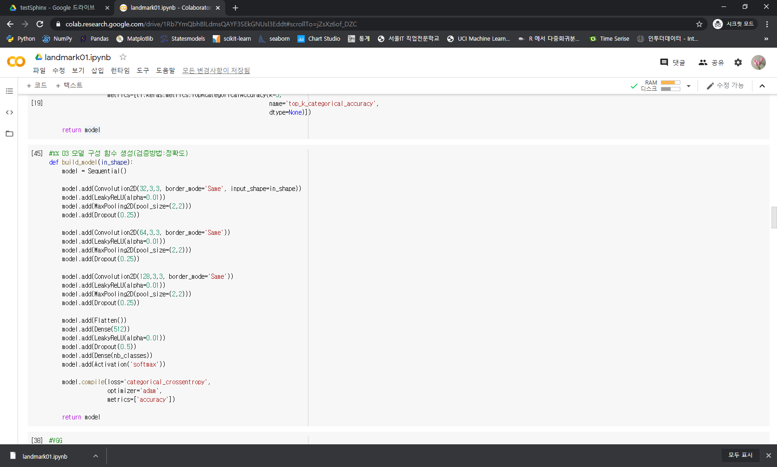
모델링 – 모델 구성
Dropout 추가
layer 추가(convolution , pooling 1층 추가)
Activation Function 수정

Slide 9
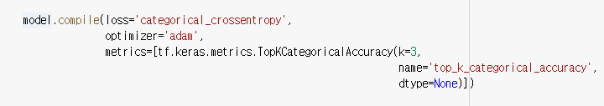
모델링 – 모델 컴파일
Optimizer : RmsProp → adam
모델 평가 방법 : accuracy → top3

Slide 10
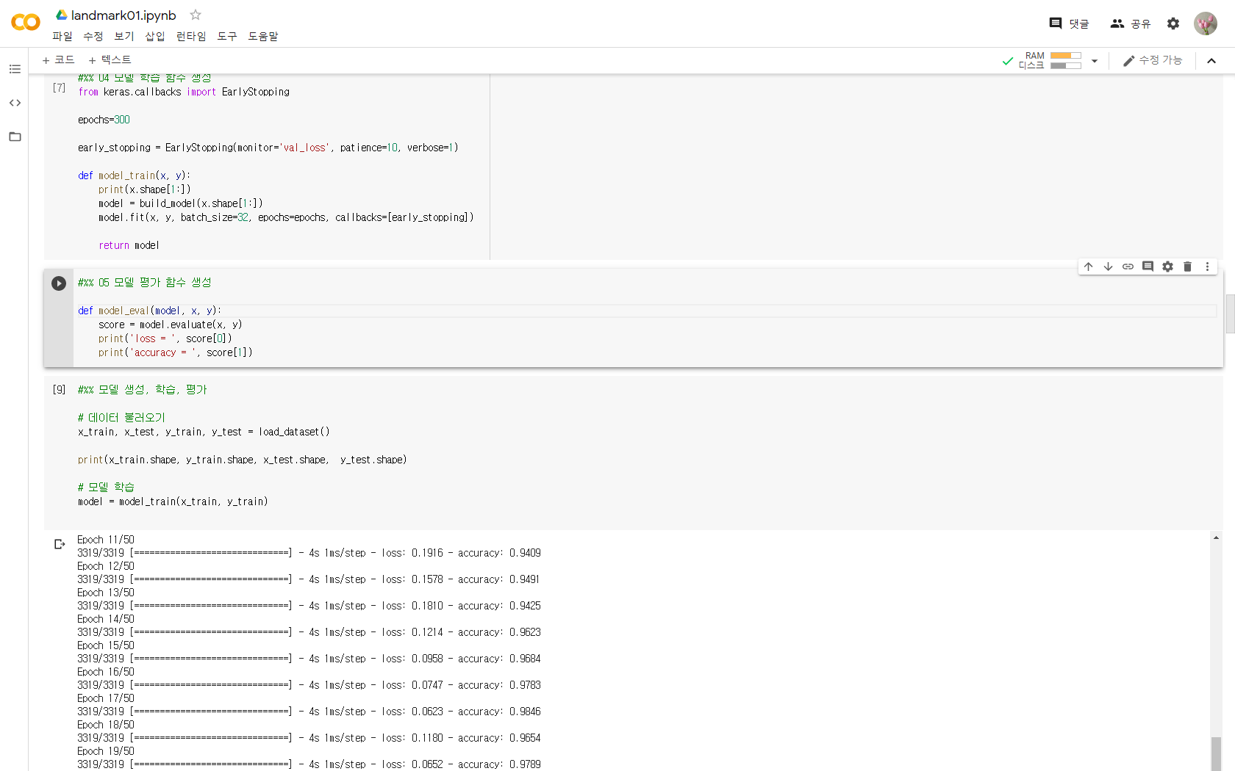
모델링 – 모델 훈련 및 평가
EarlyStopping : 300적용 → stop 되지 않고 300까지 진행

Slide 11
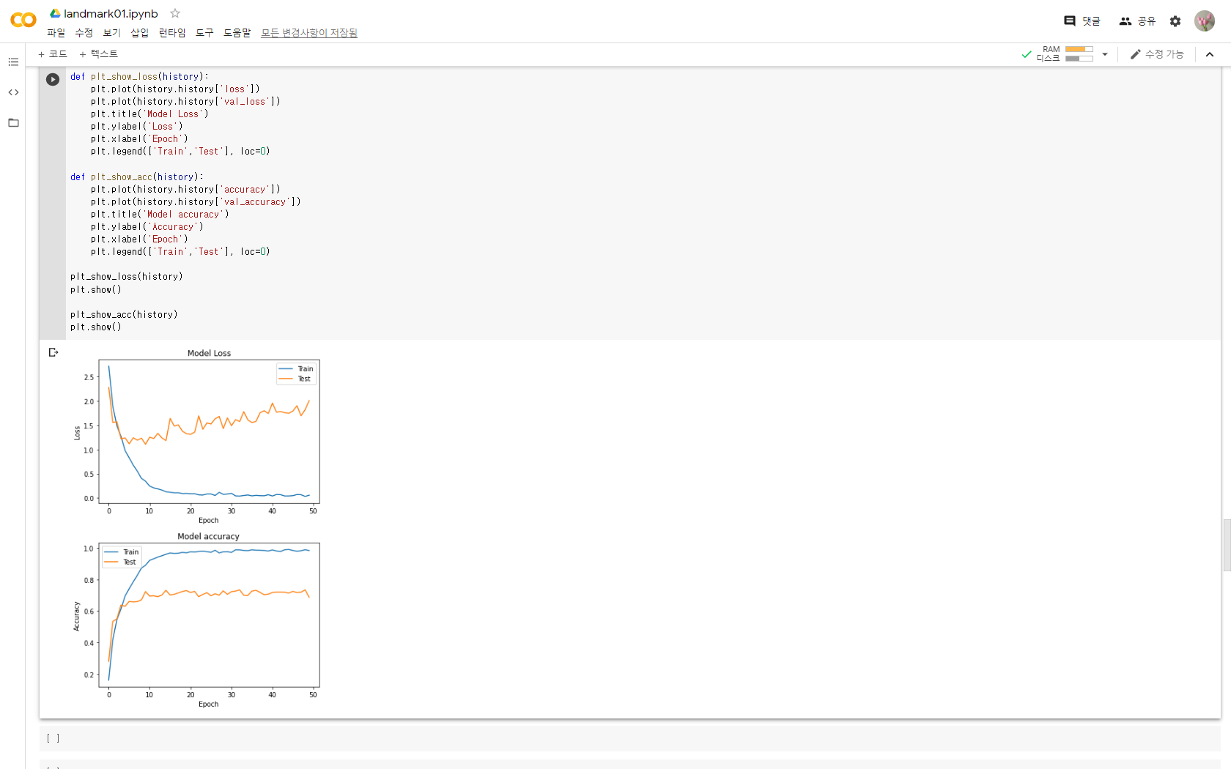
모델링 – 모델 훈련 및 평가

Slide 12
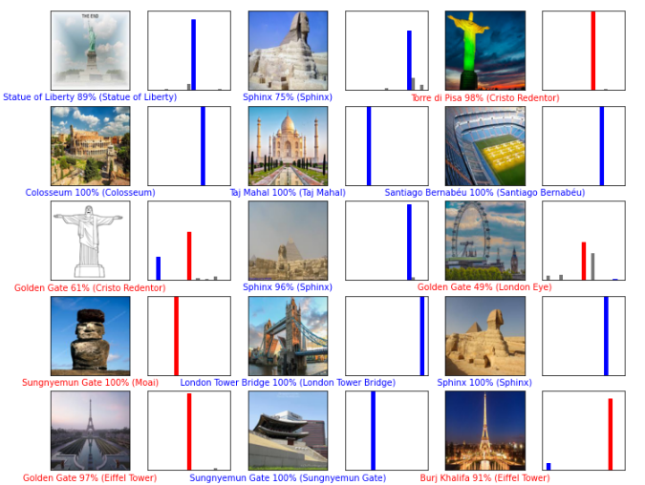
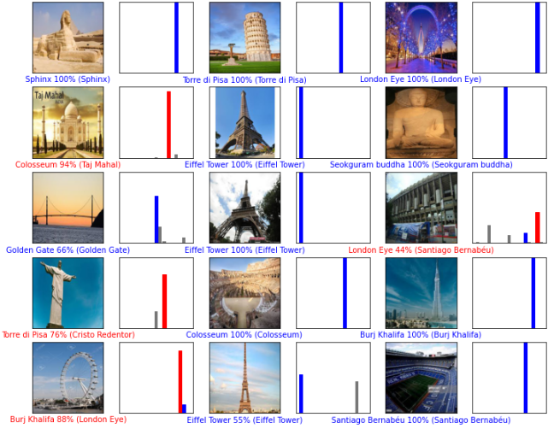
예측 및 결과 시각화

Slide 13
프로젝트 결과 요약
구 분 | 내 용 | 이 슈
이미지 사이즈 조정 | 32 → 64 → 128 → (256) | 원본 이미지 사이즈 자체가 작음 256으로 늘렸을 때 속도 저하
Dropout 추가 | 0.25 / 0.25 / 0.5 | 현 모델에서 정확도에 큰 영향을 미치지는 않았음
Layer 추가 | Convolution, pooling 추가 | 정확도 상승
GPU/TPU 사용 | Google colab 활용 | Epoch당 소요시간 급감(32초 → 6초)
Activation Function | Relu → Leakyrelu(alpha 0.01) | 정확도 상승
Optimizer | RmsProp → adam | 정확도 상승
모델 평가 방법 변경 | Accuracy → top3 categorical accuracy | 정확도 상승
VGG 모델 활용 | VGG 16, VGG13 수정 적용 | 정확도 급감 → 향후 fine tune 적용해 볼 예정
Image augmentation | ImageDataGenerator(30배 증폭) | 65507개 이미지(총 용량 3G)로 증폭 Google colab의 런타임 끊김과 용량 부족으로 현재 진행중

Slide 14
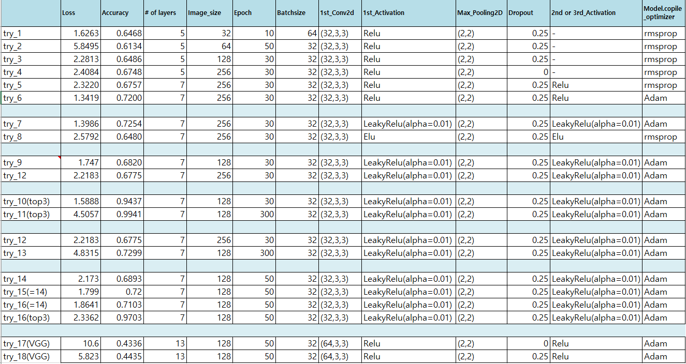
Appendix.01

Slide 15
감사합니다

